Slide 1
Testes Automatizados
Lucilia Yoshie Araki

Slide 2
Algumas Classes de Ferramentas de Apoio aos Testes
Apoio à gestão dos testes
verificadores de especificações
verificadores de código
verificadores estáticos e verificadores dinâmicos
identificadores de anomalias medidores dinâmicos
teste de desempenho
teste de capacidade
teste de limite
teste de exaustão
teste de aplicações web
links quebrados
simuladores de variedades de browsers
teste de unidade
teste de integração
geradores de casos de teste
totais ou parciais
geradores de drivers de teste

Slide 3
Teste Manual
O teste manual é sujeito a muitos enganos por parte do testador
Testador entra com dados ou comandos errados e conclui:
encontrei uma falha
Testador acha que o resultado obtido está OK sem efetivamente conferir com o devido cuidado se isto é fato
não observa o erro, embora exista evidência
teste baseado em achologia é convite ao desastre

Slide 4
Teste Manual
Cansaço contribui para aumentar a taxa de enganos por parte do testador
Digitar errado e não observar os erros
Não registrar as falhas apresentadas pelo teste
Testador não anota nem a falha nem as condições em que ocorreu leva a retrabalho inútil

Slide 5
Teste Automatizado
Para assegurar qualidade ao atender mudanças de especificação precisa-se:
teste de regressão a cada alteração, incremento, manutenção, ou evolução
assegurar que os testes tenham sido completa e corretamente reaplicados
atestado de qualidade segundo a suíte de teste utilizada
evidências registradas: laudo / log do teste

Slide 6
Teste Automatizado
Poder inspecionar os casos de teste que compõem a suíte
possibilidade de auditar ou determinar o rigor do teste
Tornar o teste independente do testador
eliminar o fator de falibilidade humana ao realizar o teste
Assegurar que o custo da realização do teste seja baixo

Slide 7
Comparação Manual x Automatizado
Condição | Manual | Automatizado
Custo da formulação do conjunto de teste | Mediano: texto pouco estruturado | Alto: código, mas o teste tende a ser rigoroso
Custo da co-evolução dos artefatos relacionados com os testes | Mediano: revisão e adaptação de texto | Mediano: vários artefatos a evoluir
Custo do reteste | Alto: trabalho humano | Baixo: realizado por máquina
Custo da garantia de qualidade | Alto: mais esforço de controle | Mediano: o teste tende a ser ou evoluir para rigoroso
Custo das falhas pós-entrega | Alto: usualmente pouco rigor ao testar, muitos defeitos remanescentes | Baixo: rigor na formulação poucos defeitos remanescentes
Custo do teste para fins de diagnose | Alto: trabalho humano, envolve muito código | Baixo: o teste reproduz a falha enquanto não for removida a causa

Slide 8
Teste Automatizado
Teste automatizado tem sido usado desde o início dos tempos
sempre soluções ad hoc, exemplos
sistemas de teste sob medida para determinado artefato
geração de dados aleatórios com o emprego de funções inversas como oráculos
geração de dados aleatórios, ou uso em ambiente controlado, empregando assertivas estruturais como oráculos
possivelmente usando alguma forma de multi-threadin

Slide 9
Problemas com o Teste Automatizado
Se a suíte for superficial
o teste automatizado pode ser pouco eficaz
vantagem: execução rápida do teste
desvantagem: baixa eficácia

Slide 10
Problemas com o Teste Automatizado
Se a suíte de teste é imutável os defeitos remanescentes permanecem sem que os erros gerados sejam observados
modo de atenuar o problema: gerar automaticamente as suítes de teste utilizando geradores randômicos, mudando a semente muda-se a suíte gerada

Slide 11
Problemas com o Teste Automatizado
A construção de suítes segundo um critério cuidadoso pode requerer muito esforço
o custo de criação da suíte usualmente excede o custo de redação do roteiro de teste manual
o grau de rigor da suíte pode ser ajustado ao risco aceitável de uso do artefato
porém o custo do reteste é muito baixo
se o desenvolvimento for incremental, retestes serão frequentes
se a expectativa de vida do software for longa, retestes serão frequentes
se o artefato passar por manutenções, retestes abrangentes deveriam sempre ser realizados
Portanto, com teste automatizado o custo técnico total acaba sendo bem mais baixo
embora o custo de desenvolvimento inicial possa ser mais alto

Slide 12
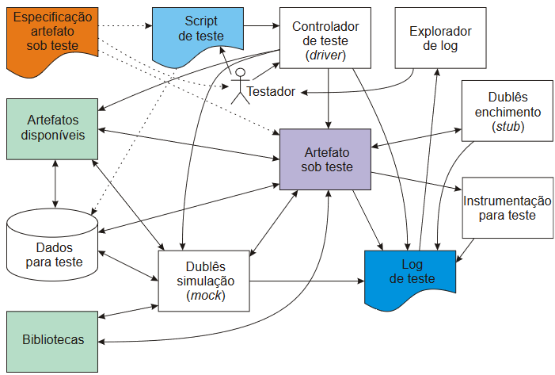
Esquema de Organização de Teste

Slide 13
xUnit: Vantagens
Existe uma grande variedade de xUnits: C++, C#, Http, Lua, ...
É possível usar uma sequência de código
tão extensa quanto for necessário
obedecendo rigorosamente a um ou mais critérios de seleção de casos de teste
É possível utilizar os controles da própria linguagens de programação para
utilizar estruturas de controle tipo if then else, while, for, etc.
criar funções que realizem sequências repetitivas
criar funções de comparação especializadas
Reduz a barreira decorrente da necessidade de aprender uma nova linguagem

Slide 14
xUnits: Desvantagens
Pode-se atenuar as desvantagens através de
disciplina ao redigir o módulo de teste específico
fortemente recomendado
exigir o mesmo rigor e detalhe da documentação para os módulos de teste que os usados para os módulos de produção
seleção cuidadosa e documentação do critério de seleção de casos de teste utilizado
gerar o módulo de teste
existem ferramentas que dizem que fazem isso
quebrar a suíte de teste em várias massas, cada uma com um propósito bem definido

Slide 15
Referências
Staa, Arndt von. Teste Automatizado. Puc – Rio, 2018.

